Slide 1
«Организация Центра внедрения цифровых сервисов
для корпоративных клиентов Саратовского регионального отделения
Поволжского филиала ПАО «МегаФон»
Автор проекта:
Башкевич Андрей Витальевич
Научные руководители:
Корсаков Юрий Александрович
Кандидат философских наук, доцент
Кондратов Дмитрий Вячеславович
Доктор физико-математических наук, заведующий кафедрой

Slide 2
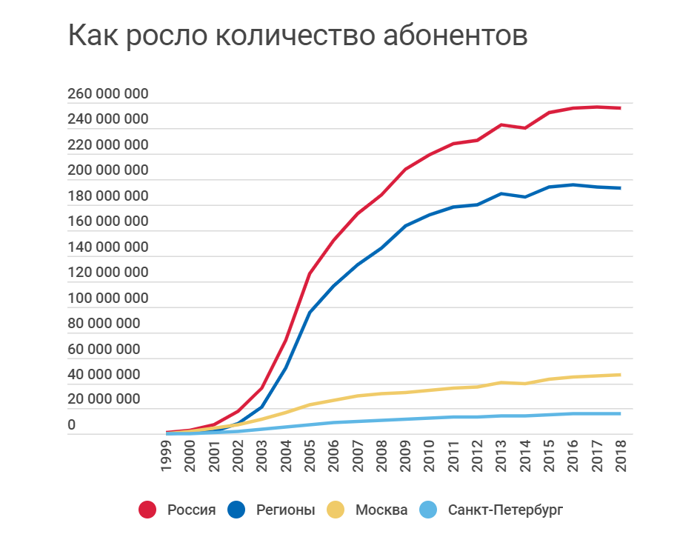
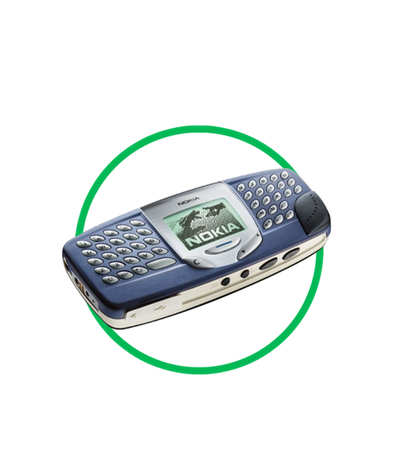
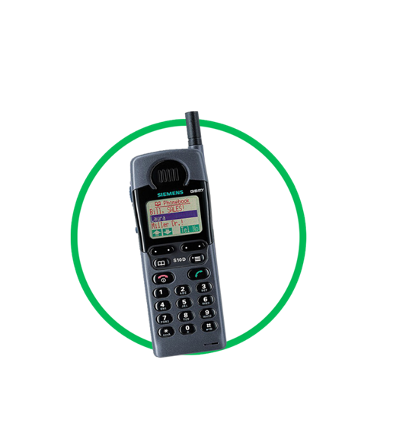
Динамика рынка мобильной связи 1999 – 2019 (Абоненты)
Ключевые регионы:
Москва 20%
Московская область 15%
Санкт-Петербург 10%
Ленинградская область 5%
Остальные города-миллионники 15%
Прочие регионы 35%

Slide 3
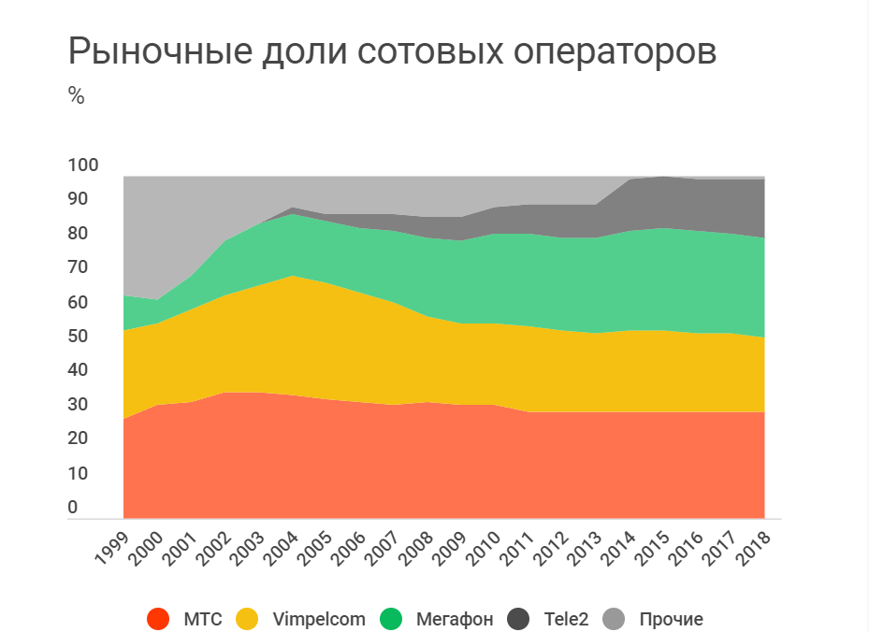
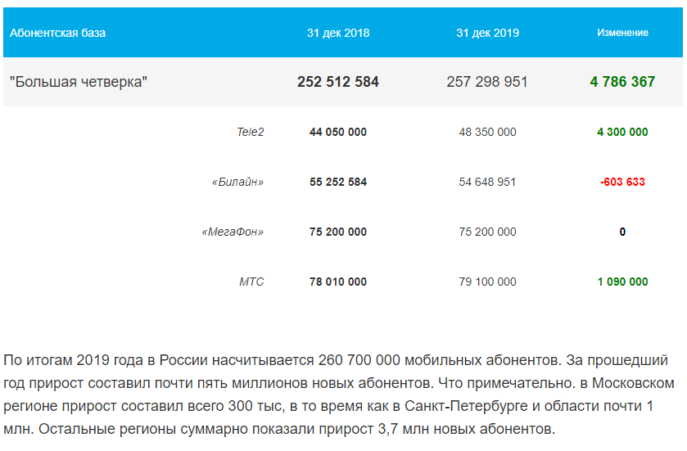
Динамика рынка мобильной связи 1999-2019 (выручка)

Slide 4
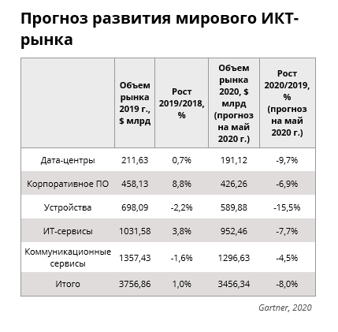
Новый рынок – ИТ - интеграция
Актуальность выбора данного направления подтверждается государственной политикой, связанной с развитие Цифровой экономики
Указ Президента Российской Федерации от 09.05.2017 г. № 203 «О Стратегии развития информационного общества в Российской Федерации на 2017 – 2030 годы»
Распоряжение Правительства Российской Федерации от 28.07.2017 г. № 1632-р «Программа Цифровая экономика»

Slide 5
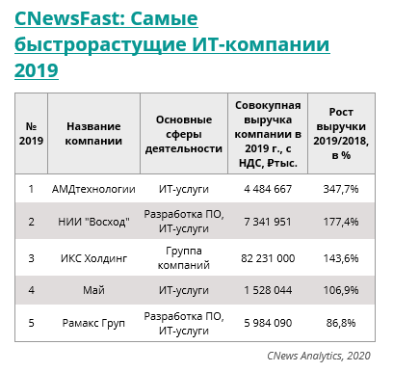
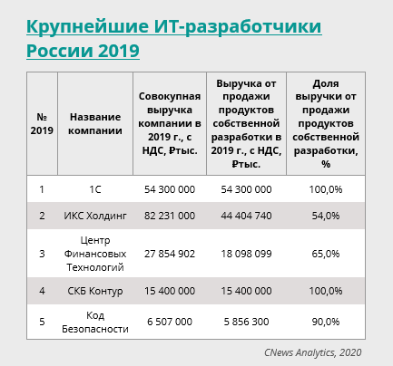
Наш новый рынок ИТ-интеграция
МегаФон выбирает стратегию роста на рынке
через Партнерство с Лидерами – ИКС-Холдинг

Slide 6
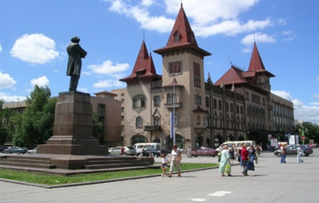
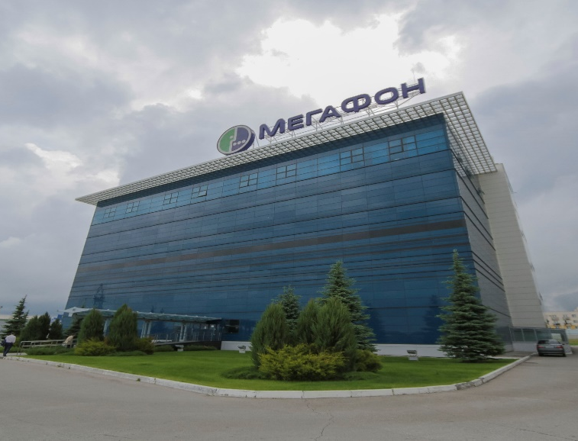
Наша История
17 июня 1993 г.
День рождения «МегаФона»: создана компания ЗАО «Северо-Западный GSM»
1999 г. Запуск GSM сети «МегаФон» в Саратове.
2007 г. МегаФон первым в России запускает сеть нового поколения 3G.
Февраль 2014 г. МегаФон Генеральный телекоммуникационный партнёр Олимпийских/Параолимпийских игр
2016 г. Санкт-Петербург, ПМЭФ – первый тест связи 5G совместно с NOKIA и HUAWEI
2017 - 2018 г. техническое партнерство для Кубка Конфедерации и Кубка Мира FIFA
Июль 2020 г. Старт проекта «Arctic Connect» по прокладке подводной волоконно-оптической линии связи из Европы в Азию.

Slide 7
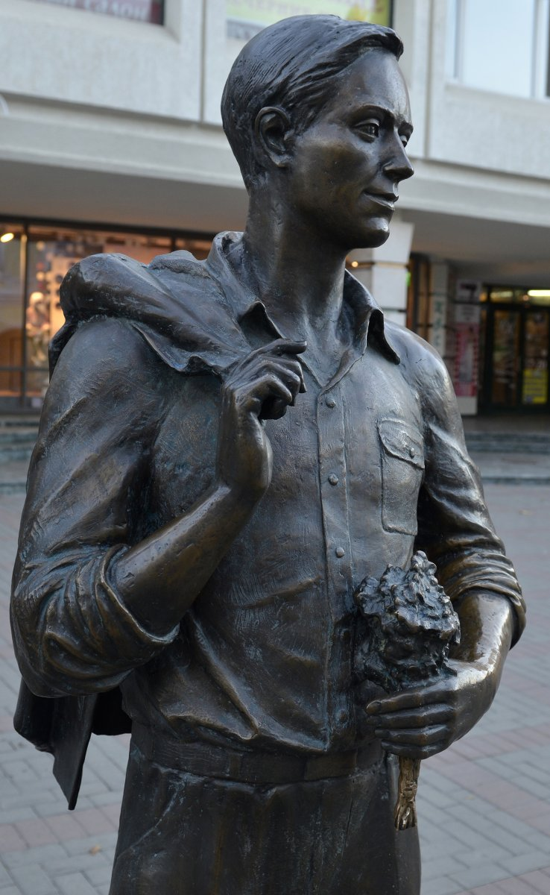
МегаФон — национальный российский оператор цифровых возможностей, занимающий лидирующие позиции на телекоммуникационном рынке в России.
Первыми среди операторов связи внедрили стандарты 3G, 4G, LTE и LTE Advanced, предложили своим клиентам услуги SMS, MMS и мобильного телевидения
Первыми продемонстрировали в сетях 5G скорость более 1 Гбит/с на коммерческом смартфоне в 2018 году и провели трансляцию футбольного матча в формате VR с использованием технологии 5G.
Мобильный интернет от МегаФона четвёртый год подряд признается самым быстрым в стране по результатам международного исследования Ookla.
Услуги связи МегаФона доступны почти 100% населения России, при этом около 80% имеют доступ к 4G в 83 регионах страны.
Саратовская область – МегаФон, сеть связи более 2 700 базовых станции, сеть ВОЛС более 3 700 км.
Клиенты – более 1 млн. абонентов
Штат персонала Регионального отделения – 76 человек

Slide 8
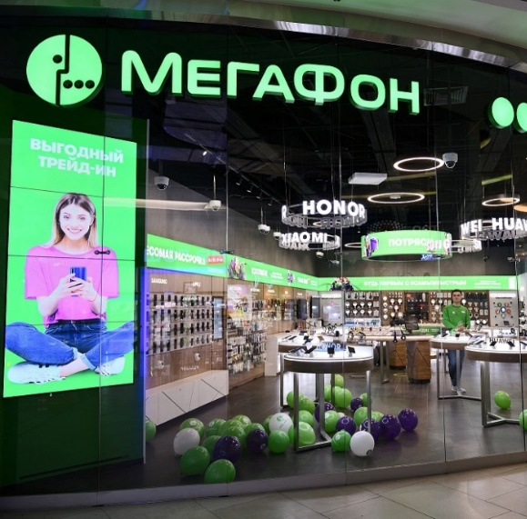
Основные направления бизнеса
B2C
B2Х
B2O
Услуги мобильной и фиксированной связи, передачи данных, аренда каналов связи, доступа в интернет, телематические услуги, VAS-услуги.

Slide 9
Стратегия ПАО «МегаФон» «Развиваем цифровой мир». Миссия компании: «Подключаем возможности». «МегаФон дает своим Абонентам возможности для иного качества жизни либо потребления традиционных услуг в новом формате». Кредо компании: «Выбор № 1 и лучший партнер для жизни».
Основано на анализе данных
OOKLA® SpeedTest®
248 674
БС МегаФона в РФ

Slide 10
Проблема развития цифровых проектов
Ответ МегаФона
Портфель Лучших цифровых продуктов на рынке.
Пилотирование и внедрение.
Технологии / Инвестиции.
Квалифицированный персонал.
Проверка решении на практике.
Рейтинг Подрядчиков.
Сервисная модель.
Вызов у Клиента
1. Наличие потребности в модернизации бизнеса и внедрении цифровых решений.
2. Проблема выбора Решения.
3. Риск реализации/ Опыт «0».
4. Отсутствие инвестиции.
5. Квалификация персонала.

Slide 11
Освоение нового рынка
Цель работы – повышение конкурентоспособности ПАО «МегаФон» путем создания системы продаж интеграционных услуг (ИКТ-решений и цифровых сервисов) на основе Центра внедрения цифровых решений для корпоративных клиентов Саратовского регионального отделения Поволжского филиала ПАО «МегаФон».
Образ МегаФона как игрока на рынке Интеграционных услуг
Новые партнерства с Поставщиками и возможности для МегаФона
Новая выручка в сегменте В2Х
Развитие Клиентов и создание у них условий для внедрения цифровых сервисов

Slide 12
Матрица власти/интересов
Высокий уровень власти, низкий уровень заинтересованности: Руководители Клиентов государственного сегмента | Высокий уровень власти, высокий уровень заинтересованности: Руководители крупных корпоративных Клиентов; ПАО «МегаФон» Акционеры и топ-менеджмент
Низкий уровень власти, низкий уровень заинтересованности: Сотрудники государственных Клиентов; Сотрудники корпоративных Клиентов | Высокий уровень заинтересованности, низкий уровень власти: Министерство цифрового развития и связи, ПАО «МегаФон» Руководство и сотрудники РО.

Slide 13
SWOT-анализ
ПАО МегаФон Рынок ИКТ и цифровых сервисов | O – возможности развитие технологии связи; внедрение новых решений от Партнеров; рост числа потребителей интернета за счет интернета вещей; увеличение потребления интернета за счет онлайн сервисов; новые рынки сбыта + география (страны СНГ); | T – угрозы снижение потребления классических услуг связи (голос, смс); снижение доходов абонентов, снижение бюджетов на связь; рост качества сети конкурентов за счет опережающих инвестиции; Конкуренция со стороны альтернативных сервисов Государственное регулирование
S – сильные стороны: профессиональная команда; крупнейшая сеть связи с высоким качеством покрытия; бренд с высокой степенью доверия Клиентов; широкая линейка дополнительных сервисов для всех сегментов рынка; инвестиционные возможности для модернизации и развития сети; использование возможностей ГК «ИКС Холдинг» для продуктов и сервисов; | SO – использование сильных сторон: Предложение продуктов и сервисов для Клиентов на базе новых технологий; Расширение набора услуг для бизнес-рынка за счет решений от ИКС-холдинга; Внедрение уникальных услуг, отсутствующих у конкурентов; Расширение каналов обслуживания потребителей, за счет внедрения технологий; Увеличение точек продаж услуг за счет внедрения саморегистрации абонентов. | ST – сокращение влияния угроз Расширение услуг и сервисов M2M технологий. Рост качества сети за счет опережающих инвестиций в инфраструктуру. Создание собственных сервисов Оператора для покрытия возникающих потребностей, (мессенджеров, видеочатов и других). Продажа оборудования для использования М2М решений Оператора. Переговоры с производителями по кастомизации оборудования под ESIM
W – слабые стороны тарифная политика; высокая аварийность отдельных сервисов (партнерских платформ); высокая бюрократизация бизнес-процессов низкий аппетит к риску | WO – возможности отрасли. - наполнение тарифов новыми цифровыми сервисами; - выход на новые рынки СНГ с целью расширения присутствия компании - предложение оборудования с интеграцией М2М симкарт | WT сокращение влияния угроз за счет внутренних резервов эффективное использование инфраструктуры (совмест с др операторами, сдача в аренду для размещения иного оборудования) глубокая интеграция и резервирование для снижения риска аварий партнерских сервисов; Интеграция Продуктов в систему управления Сети

Slide 14
Задачи и этапы проекта
Подготовительный этап.
1. Создать и обеспечить работу новой организационной структуры РО «Центра внедрения цифровых решений для корпоративных клиентов» нормативно-правовыми, кадровыми, материально-техническими, информационно-коммуникативными ресурсами.
Рабочий этап.
2. Организовать систему продаж продуктов в рамках Центра.
3. Организовать работу не менее 3-х коммуникационных площадок в рамках Центра:
Площадка демонстрации технологических решений (на базе ИТК-решений и цифровых сервисов) для Заказчиков.
Площадка для обмена опытом по внедрению цифровых технологии среди действующих Клиентов.
Площадка для обучения персонала действующих и потенциальных Клиентов работе с цифровыми сервисами и технологиями.
4. Организовать работу по внедрению, мониторингу и консультированию в вопросах эксплуатации одобренных Клиентами ИКТ-решений и цифровых сервисов.
Заключительный этап.
5. Провести анализ деятельности Центра, оценить эффективность и представить публичный отчет по проекту.

Slide 15
План-график проекта
Этап проекта | начало | длительность | конец
Работа инициативной группы | 11.01.2021 | 7 | 18.01.2021
Презентация проекта ведущим стейкхолдерам (Руководство Поволжский филиал) | 19.01.2021 | 4 | 22.01.2021
Создание РГ для реализации Проекта на базе РО | 23.01.2021 | 5 | 29.01.2021
Разработка пакета ВНД по деятельности Центра | 01.02.2021 | 21 | 22.02.2021
Подбор персонала по новым штатным единицам Центра | 01.02.2021 | 21 | 22.02.2021
Организация рабочих мест по штатным сотрудникам Центра | 22.02.2021 | 5 | 26.02.2021
Формирования плана работы Центра | 01.03.2021 | 30 | 31.03.2021
Анализ портфеля продуктов Партнеров на базе ИКТ-решений и цифровых сервисов для презентации и демонстрации | 02.03.2021 | 10 | 12.03.2021
Разработка, адаптация материалов по ИКТ-решениям для Презентации Клиентам Центра | 15.03.2021 | 14 | 29.03.2021
Проведение презентации и встреч с Клиентами (по графику) | 30.03.2021 | 60 | 31.05.2021
Формирование воронки продаж сделок по ИКТ-решениям и цифровым сервисам / Заключение сделок с Клиентами | 30.03.2021 | 91 | 01.07.2021
Реализация решения | С даты согласования Технического задания | 91
Общее время реализации проекта – 6 мес.
Выход на регулярные сделки – с 01 июля 2021 г.

Slide 16
РИСКИ ПРОЕКТА / УПРАВЛЕНИЕ
Тип | Возможные риски | Управление
Организационные | Неэффективная коммуникация среди участников Проекта Нарушение процедур согласования | Создание системы коммуникации
Управленческие | Несоблюдение сроков реализации проекта; Различный уровень управленческой подготовки и мотивации членов проектной и локальных проектных групп | Мониторинг хода реализации проекта и гибкое планирование
Кадровые | Недостаточный уровень квалификации участников Проекта Компании и Клиента; Изменения требований к знаниям и навыкам; | Подбор и развитие персонала в проект,
Инвестиционные | Недостаточность инвестиций; Не достижение параметров окупаемости проекта | Оценка инвестиций в несколько сценариев, работа с затратами в период реализации проекта
Интересов участников проекта | Возникновение противоречий между участниками проекта, различные мнения по оценке результатов | Единая шкала оценки проекта, регламент взаимодействия
Технологические | неверная оценка способа решения задачи Клиента с использованием ИКТ-решения; | Привлечение дополнительных экспертов для оценки способа решения задачи
Внедренческие | нарушение технологии внедрения либо проведения СМР при реализации ИКТ проекта | Технологический контроль этапов проекта
Контрактные | нарушение условии контрактов по реализуемым Проектам, переносы сроков поставок, отказ от согласованных условий (финансовых, ценовых, временных). | Подробная оценка подрядчика-поставщика по проекту.
Снизить риски Проекта позволит привлечение Персонала с квалификацией Эксперт

Slide 17
Бюджет проекта
№, п/п | Направление расходов | Расходы всего, тыс. руб. | В том числе внутр резервы, тыс. руб. | Факт расходы, тыс. руб.
1 | ФОТ с начислениями по вводимым 2 штатным единицам | 2 100 | 0 | 2 100
2 | Организация 2 рабочих мест (офисная техника, мебель) | 170 | 150 | 20
3 | Оборудования для презентаций | 350 | 300 | 50
4 | Связь и коммуникации | 120 | 0 | 120
5 | Офисные расходы | 48 | 40 | 8
6 | Расходы на проведение презентации/оплату выступлений на внешних площадках | 340 | 40 | 300
7 | Командировочные расходы | 240 | 0 | 240
8 | Оплата услуг приглашённых спикеров и экспертов (для обучающих мероприятий) | 200 | 100 | 100
9 | Инвестиционный фонд на пилотирование проектов* | 2 000 | 0 | 2 000
 | Итого | 5 568 | 630 | 4 938
Использование внутренних резервов – 11% затрат.

Slide 18
Эффективность проекта (коммерческая)
Рост выручки в сегменте В2Х от направления Цифровых сервисов (ИКТ-решений) + 20% год к году.
Доля в выручке сегмента В2Х не менее 5% по итогам года.
Количество реализованных ИКТ-Проектов 3.
Расширение воронки продаж с Клиентами в 2 раза.

Slide 19
Эффективность проекта (социальные и маркетинговые показатели)
Создание системы формирования у Клиентов видения потенциальных зон внедрения ИКТ – решений и цифровых сервисов с учётом специфики их бизнеса.
Повышение квалификации руководителей и сотрудников действующих и потенциальных Клиентов в части использования цифровых технологии.
Формирование у действующих и потенциальных Клиентов образа ПАО «МегаФон» как игрока рынка интеграционных услуг.

Slide 20
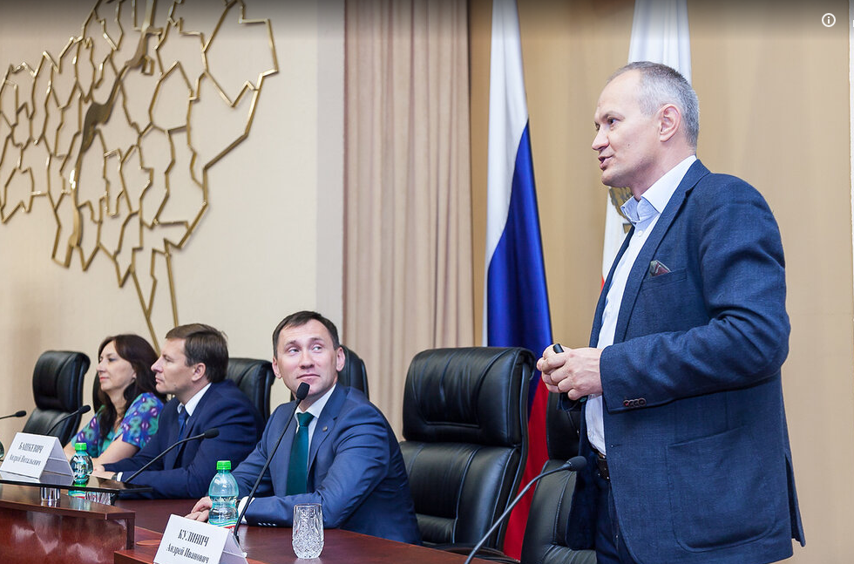
Площадка обучения по ИКТ решениям и цифровым сервисам
Зоны развития
Информационная безопасность.
Большие данные в государственном управлении.
Облачные решения для оптимизации ИТ инфраструктуры.
Видеоаналитика.
Системы электронного управления.

Slide 21
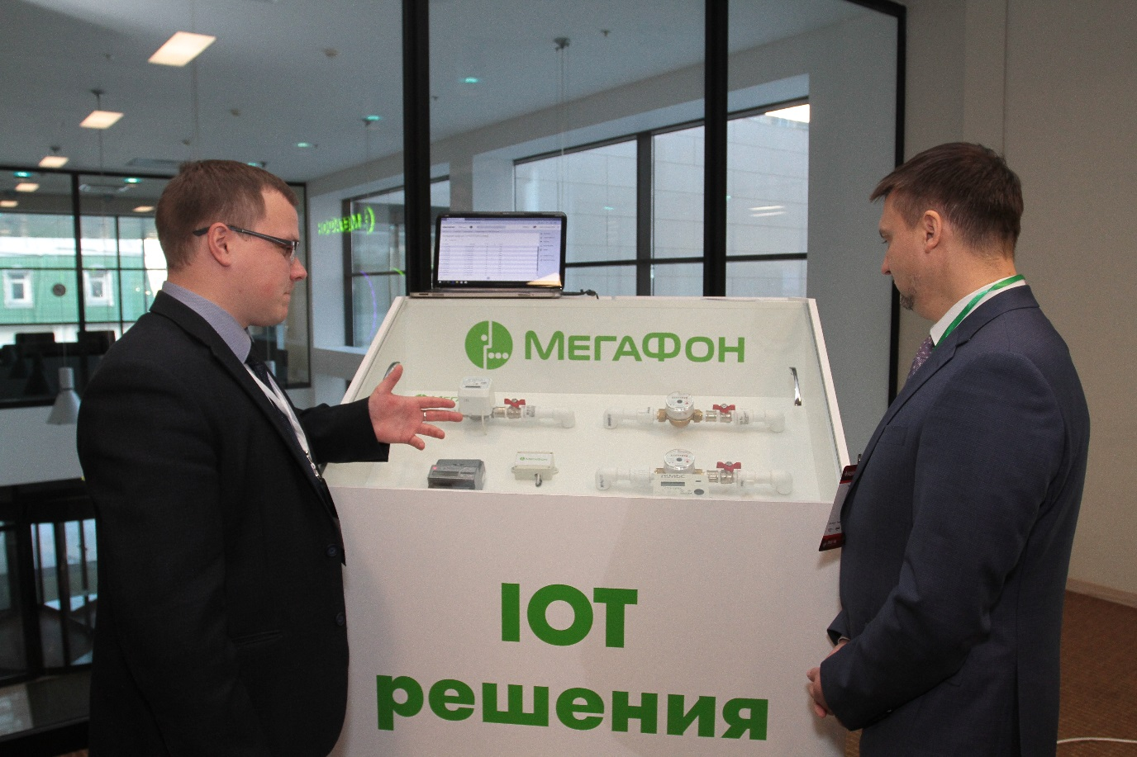
Площадка демонстрации решений Центра (зона пилота)
МегаФон для ЖКХ
«промышленный
интернет вещей» на базе стандарта NB-IoT

Slide 22
«Организация Центра внедрения цифровых сервисов
для корпоративных клиентов Саратовского регионального отделения
Поволжского филиала ПАО «МегаФон»
Автор проекта:
Башкевич Андрей Витальевич
Научные руководители:
Корсаков Юрий Александрович
Кандидат философских наук, доцент
Кондратов Дмитрий Вячеславович
Доктор физико-математических наук, заведующий кафедрой

